Slide 1
Педагогија као научна и наставна дисциплина
Проф.др Емина Копас-Вукашиновић
emina.kopas@pefja.kg.ac.rs

Slide 2
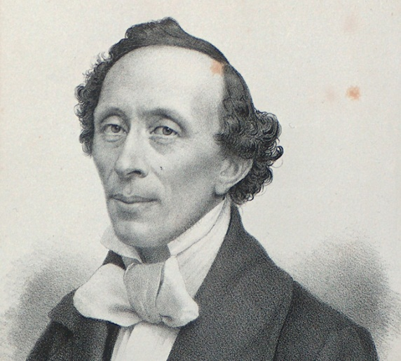
МИСЛИ О ВАСПИТАЊУ
Од великих речи којима се људи служе, реч вапитање је од највећег домета.
(Hans Kristijan Andersen)

Slide 3
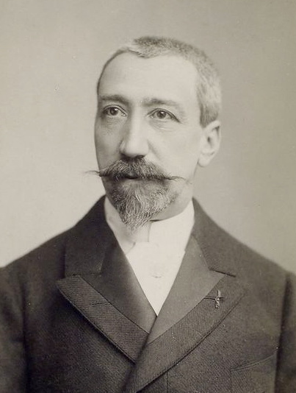
МИСЛИ О ВАСПИТАЊУ
Čovek dokazuje da je dobro vaspitan i onda kada je u konfliktu sa nevaspitanim čovekom.
(Anatol Frans)

Slide 4
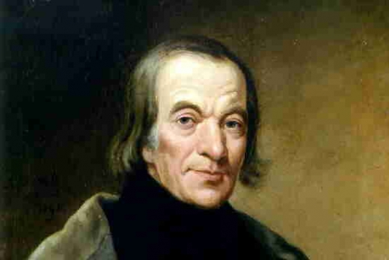
МИСЛИ О ВАСПИТАЊУ
Nemoguće je decu pravilno vaspitavati ako oni koji ih okružuju nisu dobro vaspitani.
(Robert Oven)

Slide 5
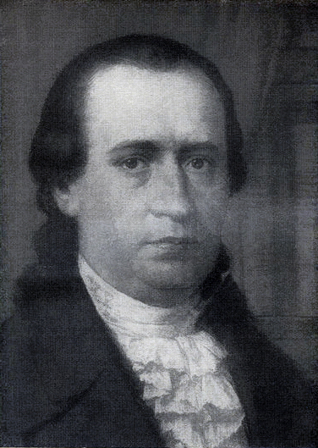
МИСЛИ О ВАСПИТАЊУ
Mlada je duša podobna mekom vosku, u kakav je kalup staviš, takvog čoveka od nje dobiješ.
(Dositej Obradović)

Slide 6
Филозофски контекст развоја идеја о васпитању
Ј.Ф. Хербарт (1776-1841)
1806. Општа педагогија изведена из васпитног циља
Педагогија као наука Васпитна пракса
о васпитању (практичан
педагошки рад)
Повезивање педагошке теорије и праксе
Развојни карактер циља васпитања, душтвено одређен.

Slide 7
Педагогија као нормативна наука (Хербарт)
Педагогија као наука је заснована на:
етици (сврха и задаци васпитања)
Психологији (путеви и средства васпитања).
Педагогија као самостална наука

Slide 8
Структура и систем педагошке науке (Хербарт)
ПЕДАГОГИЈА
Практична педагогија
Теоријска педагогија
Педагошка методологија
(-дидактика, настава
-управљање, контрола)
Педагошка телеологија

Slide 9
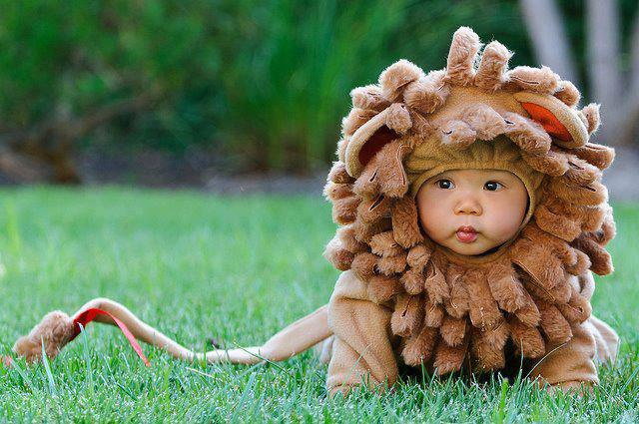
Хвала на пажњи!

